Slide 1
Ликовна култура
Tрагови природе - отисак

Slide 2
Шта је потребно за овај задатак?
Прибор: крпица, четкица, вода, темпера (боја у туби), папир из блока, природни облици.
Весело расположење.
Музика за опуштање.
Жеља за стварањем.

Slide 3
Печати од воћа и поврћа
Можеш користити јабуку, лимун, поморанџу, кромпир, шаргарепу, краставац, и слично.
Замоли родитеље да ти исеку од поврћа облике печата који би волео да имаш. А можеш користити и природан облик воћа или поврћа.
Други материјали који се могу користити:
Кључеви, метални новчићи, мрежа, чипка, наруквице, пљоснати делови пластичних играчака, таласасти картон...

Slide 4
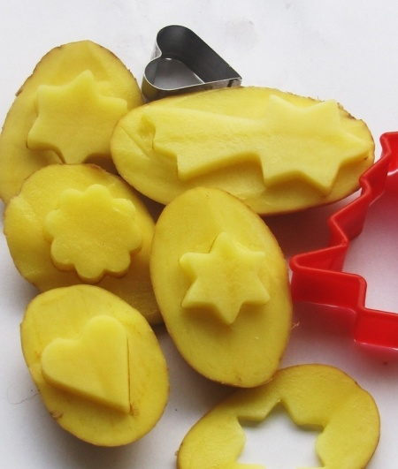
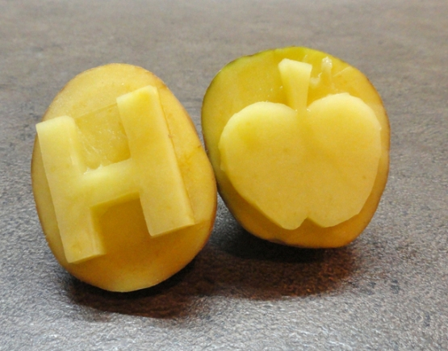

Slide 5
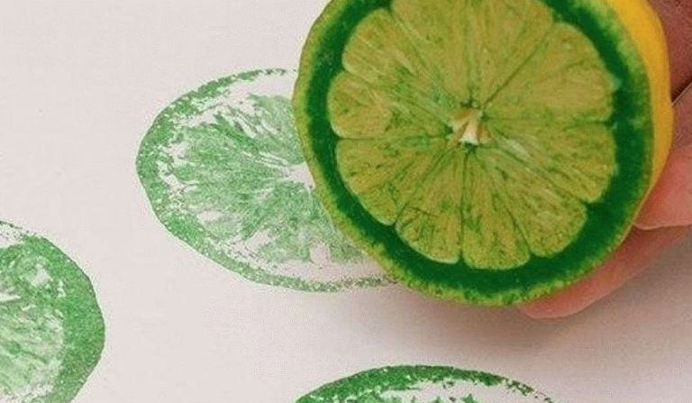

Slide 6
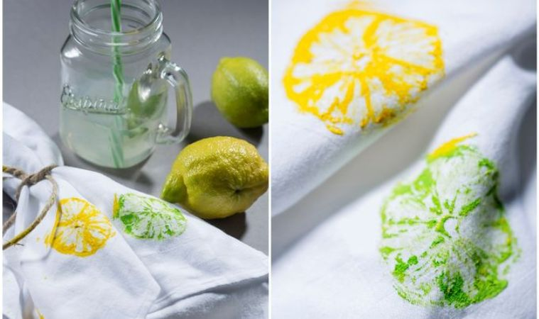

Slide 7
Можеш да отискујеш боју различитим предметима, као што су сунђер, воће, поврће, конац, канап, лишће, гранчице...
У свом раду користи различите природне материјале.
Нанеси боју на њихову површину и отискуј облике на папиру.

Slide 8
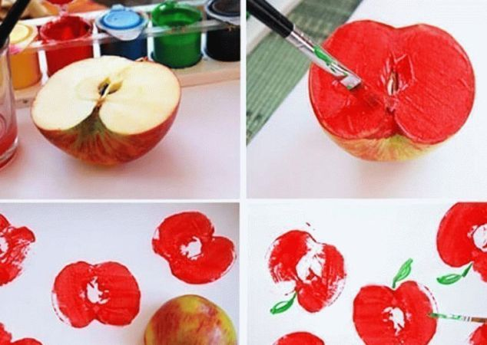
Начин рада
1. Нанеси четкицом боју на предмет.
2. Намазану страну предмета наслони на лист папира и притисни.
3. Полако одвој предмет од папира и погледај отисак.
4. Вежбај.

Slide 10
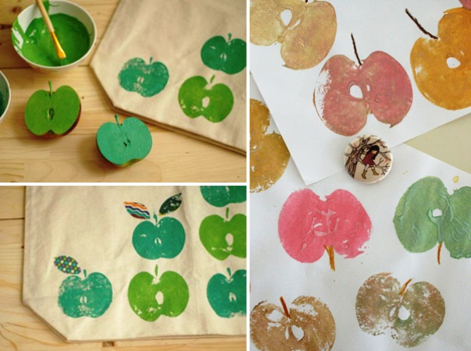

Slide 11
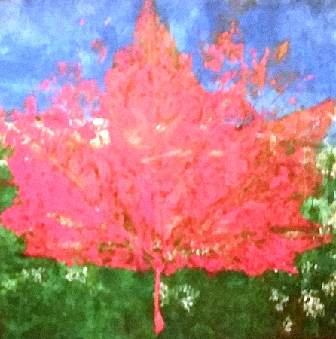
Ево неколико слика насталих отискивањем.

Slide 12
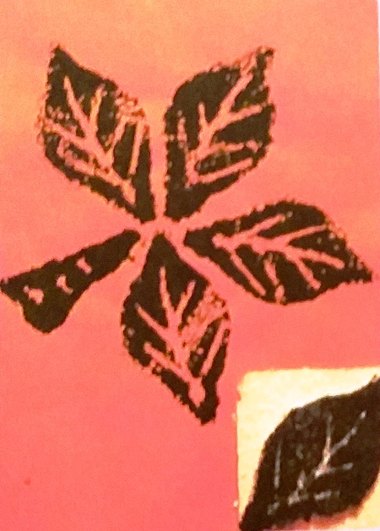
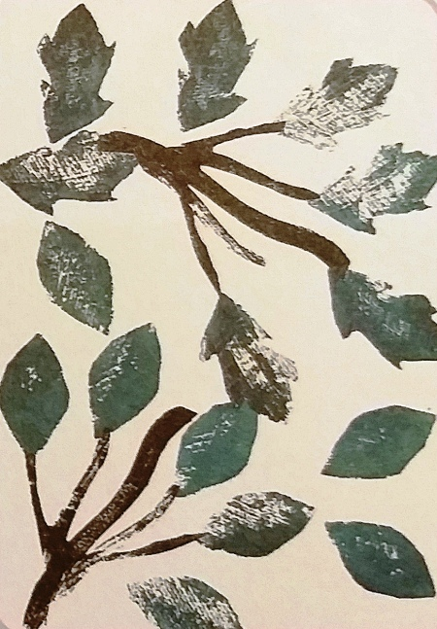

Slide 13
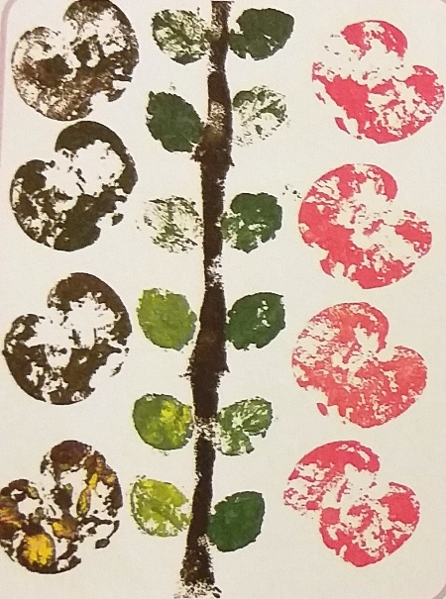
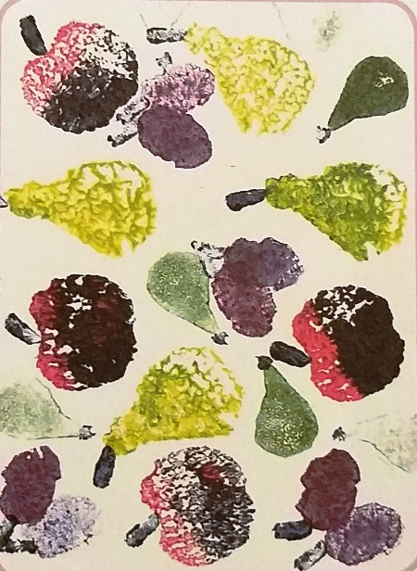

Slide 14
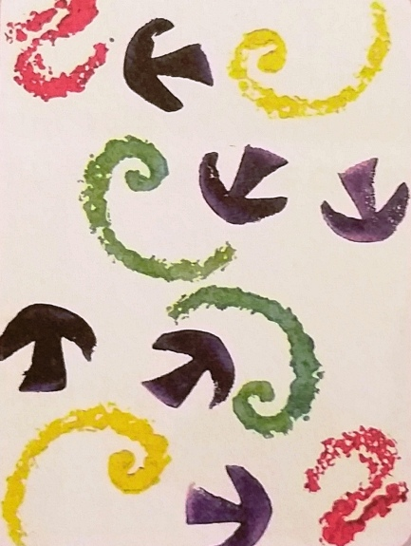
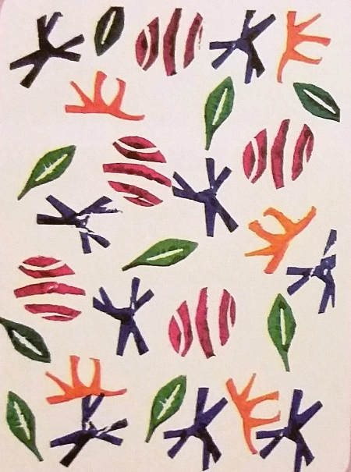

Slide 15
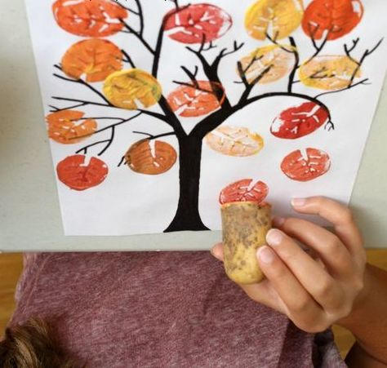

Slide 16
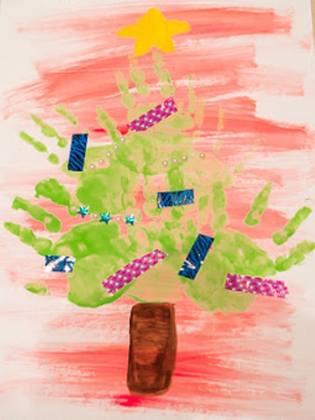
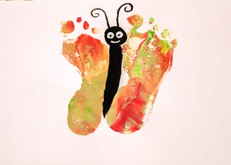
Шта мислиш како су настале ове слике?

Slide 17
Задатак
По угледу на слике настале од отисака, насликај и ти једну слику.

Slide 18
Аутор Снежана Алексић
☺

